Slide 1


Bouillon de lecture en région éloignée,
Prezi du journal littéraire
Projet de lecture réalisé au Centre de formation générale des adultes Baie-James, Chibougamau
Prix régional de reconnaissance en lecture 2013-2014 du MELS (MEESR)
Chantale Jean
Enseignante en français
Dany Germain
Conseiller pédagogique
Service régional du RÉCIT à la FGA

Slide 2
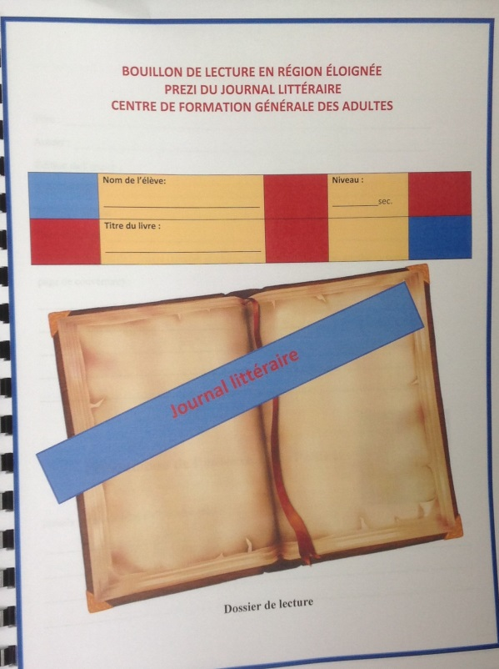
Description de ce projet
S’adresse aux élèves du sigle FRA - 5203 S’initier à la critique littéraire (FBD) / FRA - 5141 Le tremplin vers la réussite.
Ce projet consiste à lire une œuvre littéraire, de préférence d’un auteur québécois, et à partager un résumé de lecture à l’aide d’un outil de présentation.
L’élève complète un journal littéraire.
L’outil de présentation utilisé est Prezi.
L’objectif est de créer un club de lecture régional afin d’offrir la chance aux élèves d’échanger sur leur lecture et d’encourager la découverte d’œuvres littéraires québécoises.

Slide 3
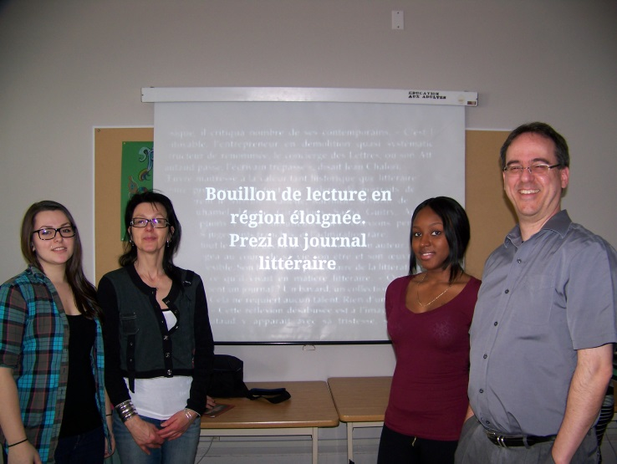
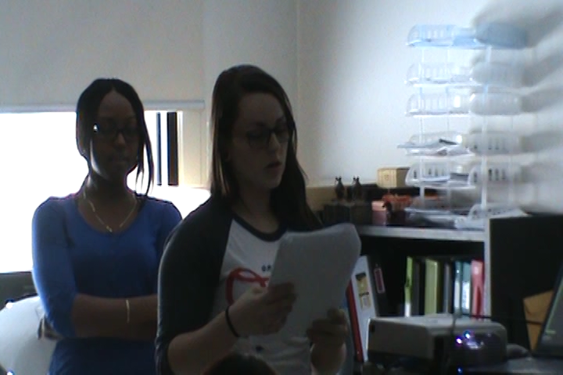
Présentation dans les centres FGA
Des élèves de Chibougamau furent invités à partager la lecture de leur roman devant d’autres élèves de Val-d’Or et de Rouyn-Noranda.
Crédit photo : Jean Morissette
Extrait d’une vidéo de la présentation à Val-d’Or

Slide 4
Développement visé avec ce projet
Aller plus loin qu’une simple lecture.
Développer les compétences lire et communiquer (avec le Prezi comme moyen de partage) / structurer sa pensée.
Créer une banque de données sur le contenu de l’histoire (Journal littéraire à compléter par l’élève).
Comme il y a peu d’élèves en 5e secondaire, intention possible d’adapter le journal littéraire pour le 2e secondaire.
Mettre en place en colloque avec les élèves participants et la présence possible d’un auteur.
Création possible d’un « club de lecture » avec des élèves d’autres centres FGA de la région et organiser un colloque avec les participants afin de partager leur présentation.

Slide 5
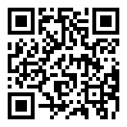
Pour en savoir plus
Article sur le site Internet du RÉCIT FGA ATNQ
  monurl.ca/874g

Slide 6


Merci de votre participation
Pour nous joindre :
Chantale Jean
Commission scolaire Baie-James
jean.chantale@csbaiejames.qc.ca
Dany Germain
Service régional du RÉCIT à la FGA
dany.germain@csharricana.qc.ca

